Slide 1

Uso de hilos – Proyecto 3
Integrantes: Johao Morales
Maycol Tituaña
Alex Velasteguí
NRC: 9877
FECHA: 07/08/2023
TUTOR: Ing. Mauricio Campaña
1

Slide 2

1 OBJETIVOS
2 MARCO TEÓRICO
2.1 C#
2.2 .NET
2.3 CLR
2.4 Hilos
2.4.1 Estados
2.5 INTERRUPCIONES
2.6 SINCRONIZACIÓN
2.6.1 Bloqueos
2.6.3 Bloque condicional
2.6.3 Desbloqueo
2.7 MVC
2.7.1 Modelo
2.7.2 Vista
2.7.3 Controlador
2.8 FORM
2.8.1 Controls
2.8.2 Panel
2.8.3 Button
2.8.4 Método Show
2.8.5 Método InitializeComponent
2.9 EVENTARGS
DELEGATE
GRAPHICS
Bitmap

Slide 3
3. Desarrollo
3.1 Descripción del taller
3.2 Modelo
3.3 Vista
3.4 Controlador
3.5 Ejecución
4. Conclusiones
5. Recomendaciones
6. Bibliografía

Slide 4
1 OBJETIVOS
1 OBJETIVOS
2 MARCO TEÓRICO
2.1 C#
2.2 .NET
2.3 CLR
2.4 Hilos
2.4.1 Estados
2.5 INTERRUPCIONES
2.6 SINCRONIZACIÓN
2.6.1 Bloqueos
2.6.3 Bloque condicional
2.6.3 Desbloqueo
2.7 MVC
2.7.1 Modelo
2.7.2 Vista
2.7.3 Controlador
2.8 FORM
2.8.1 Controls
2.8.2 Panel
2.8.3 Button
2.8.4 Método Show
2.8.5 Método InitializeComponent
2.9 EVENTARGS
DELEGATE
GRAPHICS
Bitmap
3. Desarrollo
3.1 Descripción del taller
3.2 Modelo
3.3 Vista
3.4 Controlador
3.5 Ejecución
4. Conclusiones
5. Recomendaciones
6. Bibliografía
Desarrollar e implementar una aplicación que utilice hilos mediante C# para realizar un programa animado sobre unas pelotas que se mueven por toda la pantalla de la aplicación con la ayuda del IDE de desarrollo Visual Studio.

Slide 5

2 Marco teórico
1 OBJETIVOS
2 MARCO TEÓRICO
2.1 C#
2.2 .NET
2.3 CLR
2.4 Hilos
2.4.1 Estados
2.5 INTERRUPCIONES
2.6 SINCRONIZACIÓN
2.6.1 Bloqueos
2.6.3 Bloque condicional
2.6.3 Desbloqueo
2.7 MVC
2.7.1 Modelo
2.7.2 Vista
2.7.3 Controlador
2.8 FORM
2.8.1 Controls
2.8.2 Panel
2.8.3 Button
2.8.4 Método Show
2.8.5 Método InitializeComponent
2.9 EVENTARGS
DELEGATE
GRAPHICS
Bitmap
3. Desarrollo
3.1 Descripción del taller
3.2 Modelo
3.3 Vista
3.4 Controlador
3.5 Ejecución
4. Conclusiones
5. Recomendaciones
6. Bibliografía
2.1 C#
Es una evolución que Microsoft realizó de este lenguaje, tomando lo mejor de los lenguajes C y C++, y ha continuado añadiéndole funcionalidades, tomando de otros lenguajes, como java, algo de su sintaxis evolucionada. Lo orientó a objetos para toda su plataforma NET, y con el tiempo adaptó las facilidades de la creación de código que tenía otro de sus lenguajes más populares, Visual Basic, haciéndolo tan polivalente y fácil de aprender como éste, sin perder ni un ápice de la potencia original de C [1].
4

Slide 6

2 Marco teórico
1 OBJETIVOS
2 MARCO TEÓRICO
2.1 C#
2.2 .NET
2.3 CLR
2.4 Hilos
2.4.1 Estados
2.5 INTERRUPCIONES
2.6 SINCRONIZACIÓN
2.6.1 Bloqueos
2.6.3 Bloque condicional
2.6.3 Desbloqueo
2.7 MVC
2.7.1 Modelo
2.7.2 Vista
2.7.3 Controlador
2.8 FORM
2.8.1 Controls
2.8.2 Panel
2.8.3 Button
2.8.4 Método Show
2.8.5 Método InitializeComponent
2.9 EVENTARGS
DELEGATE
GRAPHICS
Bitmap
3. Desarrollo
3.1 Descripción del taller
3.2 Modelo
3.3 Vista
3.4 Controlador
3.5 Ejecución
4. Conclusiones
5. Recomendaciones
6. Bibliografía
2.2 .NET
.NET es una plataforma de código abierto para crear aplicaciones de escritorio, web y móviles que se pueden ejecutar de forma nativa en cualquier sistema operativo. El sistema .NET incluye herramientas, bibliotecas y lenguajes que admiten el desarrollo de software moderno, escalable y de alto rendimiento [2].
4

Slide 7
2 Marco teórico
1 OBJETIVOS
2 MARCO TEÓRICO
2.1 C#
2.2 .NET
2.3 CLR
2.4 Hilos
2.4.1 Estados
2.5 INTERRUPCIONES
2.6 SINCRONIZACIÓN
2.6.1 Bloqueos
2.6.3 Bloque condicional
2.6.3 Desbloqueo
2.7 MVC
2.7.1 Modelo
2.7.2 Vista
2.7.3 Controlador
2.8 FORM
2.8.1 Controls
2.8.2 Panel
2.8.3 Button
2.8.4 Método Show
2.8.5 Método InitializeComponent
2.9 EVENTARGS
DELEGATE
GRAPHICS
Bitmap
3. Desarrollo
3.1 Descripción del taller
3.2 Modelo
3.3 Vista
3.4 Controlador
3.5 Ejecución
4. Conclusiones
5. Recomendaciones
6. Bibliografía
2.3 CLR (Common Language RunTime)
.NET proporciona un entorno en tiempo de ejecución denominado Common Language Runtime que ejecuta el código y proporciona servicios que facilitan el proceso de desarrollo.
Los compiladores y las herramientas exponen la funcionalidad de Common Language Runtime y permiten escribir código que se beneficia del entorno de ejecución administrado. El código que se desarrolla con un compilador de lenguaje y que tiene como destino el entorno de ejecución se denomina código administrado. El código administrado se beneficia de características como la integración entre lenguajes, el control de excepciones entre lenguajes, la seguridad mejorada, la compatibilidad con la implementación y el control de versiones, un modelo simplificado para interacción de componentes, y servicios de generación de perfiles y depuración [3].
4

Slide 8
2 Marco teórico
1 OBJETIVOS
2 MARCO TEÓRICO
2.1 C#
2.2 .NET
2.3 CLR
2.4 Hilos
2.4.1 Estados
2.5 INTERRUPCIONES
2.6 SINCRONIZACIÓN
2.6.1 Bloqueos
2.6.3 Bloque condicional
2.6.3 Desbloqueo
2.7 MVC
2.7.1 Modelo
2.7.2 Vista
2.7.3 Controlador
2.8 FORM
2.8.1 Controls
2.8.2 Panel
2.8.3 Button
2.8.4 Método Show
2.8.5 Método InitializeComponent
2.9 EVENTARGS
DELEGATE
GRAPHICS
Bitmap
3. Desarrollo
3.1 Descripción del taller
3.2 Modelo
3.3 Vista
3.4 Controlador
3.5 Ejecución
4. Conclusiones
5. Recomendaciones
6. Bibliografía
2.4 HILOS
Un hilo es una línea de ejecución de un proceso. Todo proceso parte inicialmente con un único hilo principal, aunque el sistema operativo ofrece llamadas al sistema que permiten al programador crear y destruir hilos. Por tanto, un proceso está compuesto por uno o más hilos.
Para crear un hilo dentro de C#, debemos crear un objeto del tipo Thread y en el constructor recibe una función como parámetro, esta función será la que ejecutan cuando se llame a la función Star(), que corresponde a cuando el hilo comienza su ejecución.
4

Slide 9
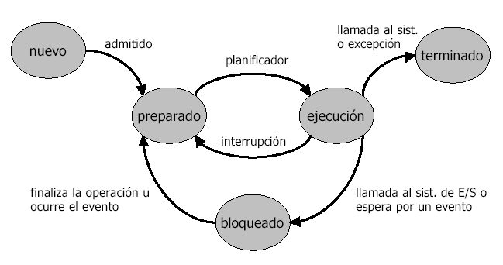
2 Marco teórico
1 OBJETIVOS
2 MARCO TEÓRICO
2.1 C#
2.2 .NET
2.3 CLR
2.4 Hilos
2.4.1 Estados
2.5 INTERRUPCIONES
2.6 SINCRONIZACIÓN
2.6.1 Bloqueos
2.6.3 Bloque condicional
2.6.3 Desbloqueo
2.7 MVC
2.7.1 Modelo
2.7.2 Vista
2.7.3 Controlador
2.8 FORM
2.8.1 Controls
2.8.2 Panel
2.8.3 Button
2.8.4 Método Show
2.8.5 Método InitializeComponent
2.9 EVENTARGS
DELEGATE
GRAPHICS
Bitmap
3. Desarrollo
3.1 Descripción del taller
3.2 Modelo
3.3 Vista
3.4 Controlador
3.5 Ejecución
4. Conclusiones
5. Recomendaciones
6. Bibliografía
2.4.1 ESTADOS
Los hilos pueden encontrarse con los siguientes estados [4]:
Nuevo: El hilo ha sido creado, pero aún no ha sido activado. Cuando se active, pasará al estado preparado.
Preparado: El hilo está activo y está a la espera de que le sea asignada la UCP
En ejecución: El hilo está activo y le ha sido asignada la UCP (sólo los hilos activos, en estado preparado, pueden ser ejecutados)
Bloqueado: El hilo espera que otro elimine el bloqueo. Un hilo bloqueado puede estar: dormido (bloqueado durante una cantidad de tiempo determinada, después de la cual despertará y pasará al estado preparado), o esperando (el hilo está esperando a que ocurra alguna cosa)
Muerto: El hilo ha finalizado (está muerto) pero todavía no ha sido recogido por su padre.
4

Slide 10
2 Marco teórico
1 OBJETIVOS
2 MARCO TEÓRICO
2.1 C#
2.2 .NET
2.3 CLR
2.4 Hilos
2.4.1 Estados
2.5 INTERRUPCIONES
2.6 SINCRONIZACIÓN
2.6.1 Bloqueos
2.6.3 Bloque condicional
2.6.3 Desbloqueo
2.7 MVC
2.7.1 Modelo
2.7.2 Vista
2.7.3 Controlador
2.8 FORM
2.8.1 Controls
2.8.2 Panel
2.8.3 Button
2.8.4 Método Show
2.8.5 Método InitializeComponent
2.9 EVENTARGS
DELEGATE
GRAPHICS
Bitmap
3. Desarrollo
3.1 Descripción del taller
3.2 Modelo
3.3 Vista
3.4 Controlador
3.5 Ejecución
4. Conclusiones
5. Recomendaciones
6. Bibliografía
2.5 INTERRUPCIONES
Los objetos de clase Thread cuentan con un método .interrupt() que permite al hilo ser interrumpido. En realidad, la interrupción simplemente cambia un flag del hilo para marcar que ha de ser interrumpido, pero cada hilo debe estar programado para soportar su propia interrupción.
Si el hilo invoca un método que lance la excepción InterruptedException, tal como el método sleep(), entonces en este punto del código terminaría la ejecución del método run() del hilo [5].
4

Slide 11
2 Marco teórico
1 OBJETIVOS
2 MARCO TEÓRICO
2.1 C#
2.2 .NET
2.3 CLR
2.4 Hilos
2.4.1 Estados
2.5 INTERRUPCIONES
2.6 SINCRONIZACIÓN
2.6.1 Bloqueos
2.6.3 Bloque condicional
2.6.3 Desbloqueo
2.7 MVC
2.7.1 Modelo
2.7.2 Vista
2.7.3 Controlador
2.8 FORM
2.8.1 Controls
2.8.2 Panel
2.8.3 Button
2.8.4 Método Show
2.8.5 Método InitializeComponent
2.9 EVENTARGS
DELEGATE
GRAPHICS
Bitmap
3. Desarrollo
3.1 Descripción del taller
3.2 Modelo
3.3 Vista
3.4 Controlador
3.5 Ejecución
4. Conclusiones
5. Recomendaciones
6. Bibliografía
2.6 SINCRONIZACIÓN
Cuando uno o más hilos necesitan acceso a un recurso compartido que solo puede ser usado por un hilo a la vez, es necesario coordinar las actividades de estos hilos, para que cada hilo pueda efectuar su trabajo sin necesidad de que se vea interrumpido por otro hilo.
4

Slide 12
2 Marco teórico
1 OBJETIVOS
2 MARCO TEÓRICO
2.1 C#
2.2 .NET
2.3 CLR
2.4 Hilos
2.4.1 Estados
2.5 INTERRUPCIONES
2.6 SINCRONIZACIÓN
2.6.1 Bloqueos
2.6.3 Bloque condicional
2.6.3 Desbloqueo
2.7 MVC
2.7.1 Modelo
2.7.2 Vista
2.7.3 Controlador
2.8 FORM
2.8.1 Controls
2.8.2 Panel
2.8.3 Button
2.8.4 Método Show
2.8.5 Método InitializeComponent
2.9 EVENTARGS
DELEGATE
GRAPHICS
Bitmap
3. Desarrollo
3.1 Descripción del taller
3.2 Modelo
3.3 Vista
3.4 Controlador
3.5 Ejecución
4. Conclusiones
5. Recomendaciones
6. Bibliografía
2.6.1 Bloqueos
Las funciones indicadas anteriormente también se pueden complementar con funciones como Lock(), la cual garantiza que un nuevo hilo no ingrese a una sección crítica sin que el anterior hilo haya terminado de ejecutarse [6].
4

Slide 13
2 Marco teórico
1 OBJETIVOS
2 MARCO TEÓRICO
2.1 C#
2.2 .NET
2.3 CLR
2.4 Hilos
2.4.1 Estados
2.5 INTERRUPCIONES
2.6 SINCRONIZACIÓN
2.6.1 Bloqueos
2.6.3 Bloque condicional
2.6.3 Desbloqueo
2.7 MVC
2.7.1 Modelo
2.7.2 Vista
2.7.3 Controlador
2.8 FORM
2.8.1 Controls
2.8.2 Panel
2.8.3 Button
2.8.4 Método Show
2.8.5 Método InitializeComponent
2.9 EVENTARGS
DELEGATE
GRAPHICS
Bitmap
3. Desarrollo
3.1 Descripción del taller
3.2 Modelo
3.3 Vista
3.4 Controlador
3.5 Ejecución
4. Conclusiones
5. Recomendaciones
6. Bibliografía
2.6.2 Bloqueo Condicional
Puede ser necesario esperar a que un determinado hilo haya finalizado su tarea para continuar, esto se puede realizar llamando al método Join() de dicho hilo, que bloqueará el siguiente hilo hasta que el hilo anterior haya finalizado [6].
4

Slide 14
2 Marco teórico
1 OBJETIVOS
2 MARCO TEÓRICO
2.1 C#
2.2 .NET
2.3 CLR
2.4 Hilos
2.4.1 Estados
2.5 INTERRUPCIONES
2.6 SINCRONIZACIÓN
2.6.1 Bloqueos
2.6.3 Bloque condicional
2.6.3 Desbloqueo
2.7 MVC
2.7.1 Modelo
2.7.2 Vista
2.7.3 Controlador
2.8 FORM
2.8.1 Controls
2.8.2 Panel
2.8.3 Button
2.8.4 Método Show
2.8.5 Método InitializeComponent
2.9 EVENTARGS
DELEGATE
GRAPHICS
Bitmap
3. Desarrollo
3.1 Descripción del taller
3.2 Modelo
3.3 Vista
3.4 Controlador
3.5 Ejecución
4. Conclusiones
5. Recomendaciones
6. Bibliografía
2.6.3 Desbloqueo
En el caso de Lock() bastará con esperar a que el hilo anterior haya terminado de ejecutarse, ya que esta función se encarga de asegurarse ese comportamiento mismo [6].
4

Slide 15
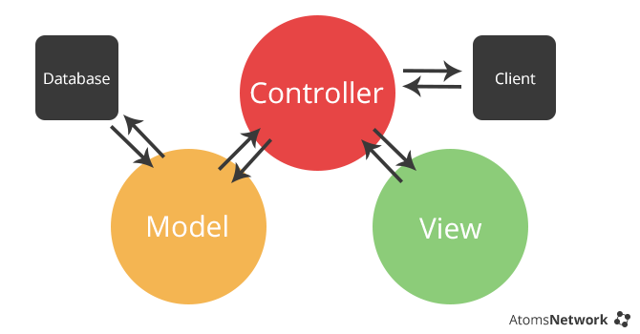
2.7 Patrón mvc
1 OBJETIVOS
2 MARCO TEÓRICO
2.1 C#
2.2 .NET
2.3 CLR
2.4 Hilos
2.4.1 Estados
2.5 INTERRUPCIONES
2.6 SINCRONIZACIÓN
2.6.1 Bloqueos
2.6.3 Bloque condicional
2.6.3 Desbloqueo
2.7 MVC
2.7.1 Modelo
2.7.2 Vista
2.7.3 Controlador
2.8 FORM
2.8.1 Controls
2.8.2 Panel
2.8.3 Button
2.8.4 Método Show
2.8.5 Método InitializeComponent
2.9 EVENTARGS
DELEGATE
GRAPHICS
Bitmap
3. Desarrollo
3.1 Descripción del taller
3.2 Modelo
3.3 Vista
3.4 Controlador
3.5 Ejecución
4. Conclusiones
5. Recomendaciones
6. Bibliografía
Su fundamento es la separación del código en tres capas diferentes, acotadas por su responsabilidad, en lo que se llaman Modelos, Vistas y Controladores.

Slide 16
2.7.1 Modelo
1 OBJETIVOS
2 MARCO TEÓRICO
2.1 C#
2.2 .NET
2.3 CLR
2.4 Hilos
2.4.1 Estados
2.5 INTERRUPCIONES
2.6 SINCRONIZACIÓN
2.6.1 Bloqueos
2.6.3 Bloque condicional
2.6.3 Desbloqueo
2.7 MVC
2.7.1 Modelo
2.7.2 Vista
2.7.3 Controlador
2.8 FORM
2.8.1 Controls
2.8.2 Panel
2.8.3 Button
2.8.4 Método Show
2.8.5 Método InitializeComponent
2.9 EVENTARGS
DELEGATE
GRAPHICS
Bitmap
3. Desarrollo
3.1 Descripción del taller
3.2 Modelo
3.3 Vista
3.4 Controlador
3.5 Ejecución
4. Conclusiones
5. Recomendaciones
6. Bibliografía
Es la capa donde se trabaja con los datos, por tanto, contendrá mecanismos para acceder a la información y también para actualizar su estado. Los datos los tendremos habitualmente en una base de datos, por lo que en los modelos tendremos todas las funciones que accederán a las tablas y harán los correspondientes selects, updates, inserts, etc.
No obstante, cabe mencionar que cuando se trabaja con MCV lo habitual también es utilizar otras librerías como PDO o algún ORM como Doctrine, que nos permiten trabajar con abstracción de bases de datos y persistencia en objetos. Por ello, en vez de usar directamente sentencias SQL, que suelen depender del motor de base de datos con el que se esté trabajando, se utiliza un dialecto de acceso a datos basado en clases y objetos.

Slide 17
2.7.2 vista
1 OBJETIVOS
2 MARCO TEÓRICO
2.1 C#
2.2 .NET
2.3 CLR
2.4 Hilos
2.4.1 Estados
2.5 INTERRUPCIONES
2.6 SINCRONIZACIÓN
2.6.1 Bloqueos
2.6.3 Bloque condicional
2.6.3 Desbloqueo
2.7 MVC
2.7.1 Modelo
2.7.2 Vista
2.7.3 Controlador
2.8 FORM
2.8.1 Controls
2.8.2 Panel
2.8.3 Button
2.8.4 Método Show
2.8.5 Método InitializeComponent
2.9 EVENTARGS
DELEGATE
GRAPHICS
Bitmap
3. Desarrollo
3.1 Descripción del taller
3.2 Modelo
3.3 Vista
3.4 Controlador
3.5 Ejecución
4. Conclusiones
5. Recomendaciones
6. Bibliografía
Las vistas, como su nombre nos hacen entender, contienen el código de nuestra aplicación que va a producir la visualización de las interfaces de usuario, o sea, el código que nos permitirá renderizar los estados de nuestra aplicación en HTML. En las vistas nada más tenemos los códigos HTML y PHP que nos permite mostrar la salida.
En la vista generalmente trabajamos con los datos, sin embargo, no se realiza un acceso directo a éstos. Las vistas requerirán los datos a los modelos y ellas se generarán la salida, tal como nuestra aplicación requiera.

Slide 18
2.7.3 Controlador
1 OBJETIVOS
2 MARCO TEÓRICO
2.1 C#
2.2 .NET
2.3 CLR
2.4 Hilos
2.4.1 Estados
2.5 INTERRUPCIONES
2.6 SINCRONIZACIÓN
2.6.1 Bloqueos
2.6.3 Bloque condicional
2.6.3 Desbloqueo
2.7 MVC
2.7.1 Modelo
2.7.2 Vista
2.7.3 Controlador
2.8 FORM
2.8.1 Controls
2.8.2 Panel
2.8.3 Button
2.8.4 Método Show
2.8.5 Método InitializeComponent
2.9 EVENTARGS
DELEGATE
GRAPHICS
Bitmap
3. Desarrollo
3.1 Descripción del taller
3.2 Modelo
3.3 Vista
3.4 Controlador
3.5 Ejecución
4. Conclusiones
5. Recomendaciones
6. Bibliografía
Contiene el código necesario para responder a las acciones que se solicitan en la aplicación, como visualizar un elemento, realizar una compra, una búsqueda de información, etc.
En realidad, es una capa que sirve de enlace entre las vistas y los modelos, respondiendo a los mecanismos que puedan requerirse para implementar las necesidades de nuestra aplicación. Sin embargo, su responsabilidad no es manipular directamente datos, ni mostrar ningún tipo de salida, sino servir de enlace entre los modelos y las vistas para implementar las diversas necesidades del desarrollo.

Slide 19
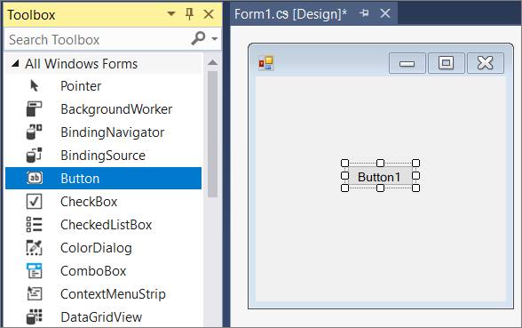
2.8 form
1 OBJETIVOS
2 MARCO TEÓRICO
2.1 C#
2.2 .NET
2.3 CLR
2.4 Hilos
2.4.1 Estados
2.5 INTERRUPCIONES
2.6 SINCRONIZACIÓN
2.6.1 Bloqueos
2.6.3 Bloque condicional
2.6.3 Desbloqueo
2.7 MVC
2.7.1 Modelo
2.7.2 Vista
2.7.3 Controlador
2.8 FORM
2.8.1 Controls
2.8.2 Panel
2.8.3 Button
2.8.4 Método Show
2.8.5 Método InitializeComponent
2.9 EVENTARGS
DELEGATE
GRAPHICS
Bitmap
3. Desarrollo
3.1 Descripción del taller
3.2 Modelo
3.3 Vista
3.4 Controlador
3.5 Ejecución
4. Conclusiones
5. Recomendaciones
6. Bibliografía
Es una clase que permite la representación de una ventana o un cuadro de diálogo que constituye la interfaz de usuario de una aplicación en C#.
A continuación, se presenta un ejemplo de un Form.

Slide 20
2.8.1 Controls
1 OBJETIVOS
2 MARCO TEÓRICO
2.1 C#
2.2 .NET
2.3 CLR
2.4 Hilos
2.4.1 Estados
2.5 INTERRUPCIONES
2.6 SINCRONIZACIÓN
2.6.1 Bloqueos
2.6.3 Bloque condicional
2.6.3 Desbloqueo
2.7 MVC
2.7.1 Modelo
2.7.2 Vista
2.7.3 Controlador
2.8 FORM
2.8.1 Controls
2.8.2 Panel
2.8.3 Button
2.8.4 Método Show
2.8.5 Método InitializeComponent
2.9 EVENTARGS
DELEGATE
GRAPHICS
Bitmap
3. Desarrollo
3.1 Descripción del taller
3.2 Modelo
3.3 Vista
3.4 Controlador
3.5 Ejecución
4. Conclusiones
5. Recomendaciones
6. Bibliografía
También conocido como controles de usuario, agrupa de manera lógica los controles para obtener una entidad reutilizable.
Se pueden construir con el diseñador de pantallas igual que con los formularios, solo basta arrastrar los controles desde la caja de herramientas al diseñador de pantallas, a continuación, vamos a presentar y resumir algunos de los tipos de controladores que suelen ser muy usados [8].

Slide 21
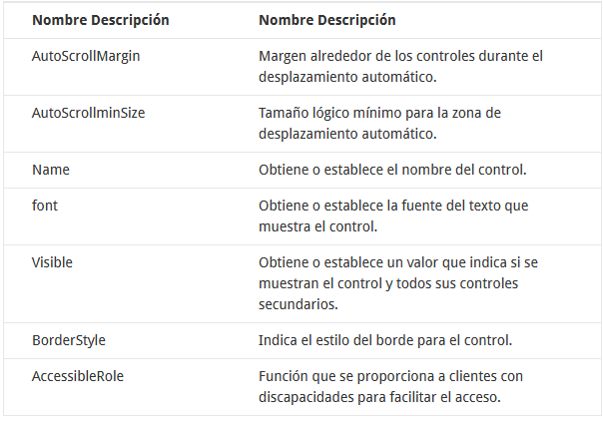
2.8.2 panel
1 OBJETIVOS
2 MARCO TEÓRICO
2.1 C#
2.2 .NET
2.3 CLR
2.4 Hilos
2.4.1 Estados
2.5 INTERRUPCIONES
2.6 SINCRONIZACIÓN
2.6.1 Bloqueos
2.6.3 Bloque condicional
2.6.3 Desbloqueo
2.7 MVC
2.7.1 Modelo
2.7.2 Vista
2.7.3 Controlador
2.8 FORM
2.8.1 Controls
2.8.2 Panel
2.8.3 Button
2.8.4 Método Show
2.8.5 Método InitializeComponent
2.9 EVENTARGS
DELEGATE
GRAPHICS
Bitmap
3. Desarrollo
3.1 Descripción del taller
3.2 Modelo
3.3 Vista
3.4 Controlador
3.5 Ejecución
4. Conclusiones
5. Recomendaciones
6. Bibliografía
El panel es un control contenedor para albergar a un grupo de controles secundarios similares. Uno de los principales usos que se ha encontrado para un panel de control es cuando se necesita mostrar y ocultar un grupo de controles. En lugar de mostrar y ocultar controles individuales, simplemente puede ocultar y mostrar un solo panel y todos los controles secundarios [9].
A continuación, se muestran algunas propiedades del panel.

Slide 22
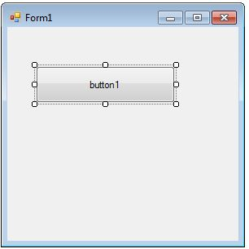
2.8.3 button
1 OBJETIVOS
2 MARCO TEÓRICO
2.1 C#
2.2 .NET
2.3 CLR
2.4 Hilos
2.4.1 Estados
2.5 INTERRUPCIONES
2.6 SINCRONIZACIÓN
2.6.1 Bloqueos
2.6.3 Bloque condicional
2.6.3 Desbloqueo
2.7 MVC
2.7.1 Modelo
2.7.2 Vista
2.7.3 Controlador
2.8 FORM
2.8.1 Controls
2.8.2 Panel
2.8.3 Button
2.8.4 Método Show
2.8.5 Método InitializeComponent
2.9 EVENTARGS
DELEGATE
GRAPHICS
Bitmap
3. Desarrollo
3.1 Descripción del taller
3.2 Modelo
3.3 Vista
3.4 Controlador
3.5 Ejecución
4. Conclusiones
5. Recomendaciones
6. Bibliografía
El control Button de Windows Forms permite al usuario hacer clic en él para llevar a cabo una acción. Al hacer clic en el botón, parece como si se hubiera presionado y soltado. Cada vez que el usuario hace clic en un botón, se invoca el controlador de eventos Click. Debe colocar el código en el controlador de eventos Click para realizar la acción que elija.
El control Button también puede mostrar imágenes mediante las propiedades Image y ImageList. Para obtener más información, vea Procedimiento para establecer la imagen mostrada por un control de Windows Forms.

Slide 23

2.8.4 método show
1 OBJETIVOS
2 MARCO TEÓRICO
2.1 C#
2.2 .NET
2.3 CLR
2.4 Hilos
2.4.1 Estados
2.5 INTERRUPCIONES
2.6 SINCRONIZACIÓN
2.6.1 Bloqueos
2.6.3 Bloque condicional
2.6.3 Desbloqueo
2.7 MVC
2.7.1 Modelo
2.7.2 Vista
2.7.3 Controlador
2.8 FORM
2.8.1 Controls
2.8.2 Panel
2.8.3 Button
2.8.4 Método Show
2.8.5 Método InitializeComponent
2.9 EVENTARGS
DELEGATE
GRAPHICS
Bitmap
3. Desarrollo
3.1 Descripción del taller
3.2 Modelo
3.3 Vista
3.4 Controlador
3.5 Ejecución
4. Conclusiones
5. Recomendaciones
6. Bibliografía
Este método permite mostrar un control al usuario.
En la siguiente imagen, se muestra un ejemplo de aplicación de este método.

Slide 24
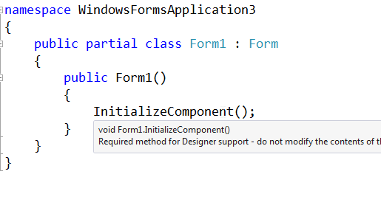
2.8.5 método initializecomponent
1 OBJETIVOS
2 MARCO TEÓRICO
2.1 C#
2.2 .NET
2.3 CLR
2.4 Hilos
2.4.1 Estados
2.5 INTERRUPCIONES
2.6 SINCRONIZACIÓN
2.6.1 Bloqueos
2.6.3 Bloque condicional
2.6.3 Desbloqueo
2.7 MVC
2.7.1 Modelo
2.7.2 Vista
2.7.3 Controlador
2.8 FORM
2.8.1 Controls
2.8.2 Panel
2.8.3 Button
2.8.4 Método Show
2.8.5 Método InitializeComponent
2.9 EVENTARGS
DELEGATE
GRAPHICS
Bitmap
3. Desarrollo
3.1 Descripción del taller
3.2 Modelo
3.3 Vista
3.4 Controlador
3.5 Ejecución
4. Conclusiones
5. Recomendaciones
6. Bibliografía
Este método se encargar de cargar lá página compilada de un componente.
A continuación, en la siguiente imagen, se muestra un ejemplo de este método.

Slide 25
2.9 eventargs
1 OBJETIVOS
2 MARCO TEÓRICO
2.1 C#
2.2 .NET
2.3 CLR
2.4 Hilos
2.4.1 Estados
2.5 INTERRUPCIONES
2.6 SINCRONIZACIÓN
2.6.1 Bloqueos
2.6.3 Bloque condicional
2.6.3 Desbloqueo
2.7 MVC
2.7.1 Modelo
2.7.2 Vista
2.7.3 Controlador
2.8 FORM
2.8.1 Controls
2.8.2 Panel
2.8.3 Button
2.8.4 Método Show
2.8.5 Método InitializeComponent
2.9 EVENTARGS
DELEGATE
GRAPHICS
Bitmap
3. Desarrollo
3.1 Descripción del taller
3.2 Modelo
3.3 Vista
3.4 Controlador
3.5 Ejecución
4. Conclusiones
5. Recomendaciones
6. Bibliografía
Representa la clase base para las clases que contienen datos de eventos, y proporciona un valor que se utilizará para eventos que no incluyen datos de eventos.

Slide 26
delegate
1 OBJETIVOS
2 MARCO TEÓRICO
2.1 C#
2.2 .NET
2.3 CLR
2.4 Hilos
2.4.1 Estados
2.5 INTERRUPCIONES
2.6 SINCRONIZACIÓN
2.6.1 Bloqueos
2.6.3 Bloque condicional
2.6.3 Desbloqueo
2.7 MVC
2.7.1 Modelo
2.7.2 Vista
2.7.3 Controlador
2.8 FORM
2.8.1 Controls
2.8.2 Panel
2.8.3 Button
2.8.4 Método Show
2.8.5 Método InitializeComponent
2.9 EVENTARGS
DELEGATE
GRAPHICS
Bitmap
3. Desarrollo
3.1 Descripción del taller
3.2 Modelo
3.3 Vista
3.4 Controlador
3.5 Ejecución
4. Conclusiones
5. Recomendaciones
6. Bibliografía
Un delegate en C# es un tipo de dato como lo es una estructura, o una clase, estos tipos definen propiedades, métodos y algunas veces eventos, por su parte los delegates se encargan de referenciar métodos que coincidan con una firma compatible determinada por los parámetros de entrada y tipo de retorno.

Slide 27
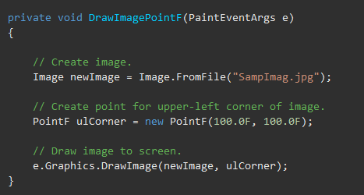
graphics
1 OBJETIVOS
2 MARCO TEÓRICO
2.1 C#
2.2 .NET
2.3 CLR
2.4 Hilos
2.4.1 Estados
2.5 INTERRUPCIONES
2.6 SINCRONIZACIÓN
2.6.1 Bloqueos
2.6.3 Bloque condicional
2.6.3 Desbloqueo
2.7 MVC
2.7.1 Modelo
2.7.2 Vista
2.7.3 Controlador
2.8 FORM
2.8.1 Controls
2.8.2 Panel
2.8.3 Button
2.8.4 Método Show
2.8.5 Método InitializeComponent
2.9 EVENTARGS
DELEGATE
GRAPHICS
Bitmap
3. Desarrollo
3.1 Descripción del taller
3.2 Modelo
3.3 Vista
3.4 Controlador
3.5 Ejecución
4. Conclusiones
5. Recomendaciones
6. Bibliografía
Encapsula una superficie de dibujo de GDI+. Esta clase no puede heredarse. Pertenece al espacio System.Drawing.
En la imagen de a continuación, se muestra un ejemplo de aplicación.

Slide 28
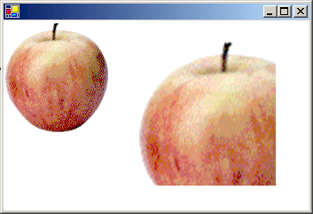
bitmap
1 OBJETIVOS
2 MARCO TEÓRICO
2.1 C#
2.2 .NET
2.3 CLR
2.4 Hilos
2.4.1 Estados
2.5 INTERRUPCIONES
2.6 SINCRONIZACIÓN
2.6.1 Bloqueos
2.6.3 Bloque condicional
2.6.3 Desbloqueo
2.7 MVC
2.7.1 Modelo
2.7.2 Vista
2.7.3 Controlador
2.8 FORM
2.8.1 Controls
2.8.2 Panel
2.8.3 Button
2.8.4 Método Show
2.8.5 Método InitializeComponent
2.9 EVENTARGS
DELEGATE
GRAPHICS
Bitmap
3. Desarrollo
3.1 Descripción del taller
3.2 Modelo
3.3 Vista
3.4 Controlador
3.5 Ejecución
4. Conclusiones
5. Recomendaciones
6. Bibliografía
Encapsula un mapa de bits de GDI+, que está formado por los datos de píxeles de una imagen de gráficos y sus atributos. Bitmap es un objeto que se utiliza para trabajar con imágenes definidas mediante datos de píxeles.

Slide 29
3 DESARROLLO
Para la presente práctica se continuará trabajando en el proyecto desarrollado acerca de uso de hilos, y se seguirá los pasos detallados en las siguientes secciones:

Slide 30

3.1descripción del proyecto
1 OBJETIVOS
2 MARCO TEÓRICO
2.1 C#
2.2 .NET
2.3 CLR
2.4 Hilos
2.4.1 Estados
2.5 INTERRUPCIONES
2.6 SINCRONIZACIÓN
2.6.1 Bloqueos
2.6.3 Bloque condicional
2.6.3 Desbloqueo
2.7 MVC
2.7.1 Modelo
2.7.2 Vista
2.7.3 Controlador
2.8 FORM
2.8.1 Controls
2.8.2 Panel
2.8.3 Button
2.8.4 Método Show
2.8.5 Método InitializeComponent
2.9 EVENTARGS
DELEGATE
GRAPHICS
Bitmap
3. Desarrollo
3.1 Descripción del taller
3.2 Modelo
3.3 Vista
3.4 Controlador
3.5 Ejecución
4. Conclusiones
5. Recomendaciones
6. Bibliografía
El presente taller consiste en realizar una simulación de transferencias de un banco, donde se aplican los conceptos de sincronización y de bloqueo de hilos, es proyecto se pudo realizar en el lenguaje de programación C#.
8

Slide 31
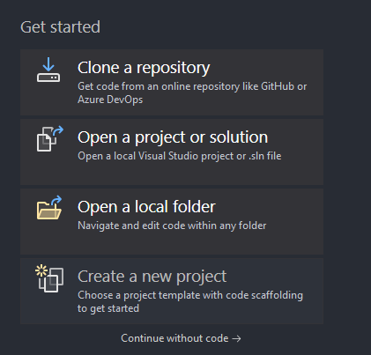
3.1descripción del proyecto
1 OBJETIVOS
2 MARCO TEÓRICO
2.1 C#
2.2 .NET
2.3 CLR
2.4 Hilos
2.4.1 Estados
2.5 INTERRUPCIONES
2.6 SINCRONIZACIÓN
2.6.1 Bloqueos
2.6.3 Bloque condicional
2.6.3 Desbloqueo
2.7 MVC
2.7.1 Modelo
2.7.2 Vista
2.7.3 Controlador
2.8 FORM
2.8.1 Controls
2.8.2 Panel
2.8.3 Button
2.8.4 Método Show
2.8.5 Método InitializeComponent
2.9 EVENTARGS
DELEGATE
GRAPHICS
Bitmap
3. Desarrollo
3.1 Descripción del taller
3.2 Modelo
3.3 Vista
3.4 Controlador
3.5 Ejecución
4. Conclusiones
5. Recomendaciones
6. Bibliografía
Para crear un proyecto debemos hacer click en crear nuevo proyecto.
Y escogemos una aplicación de Consola.
8

Slide 32
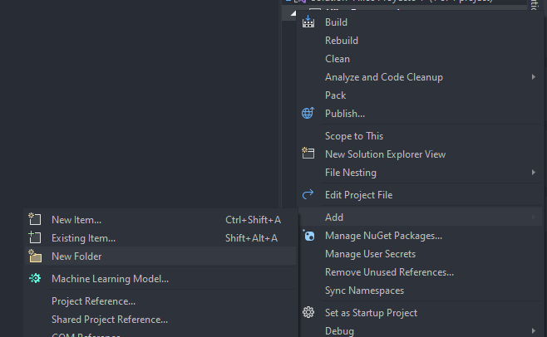
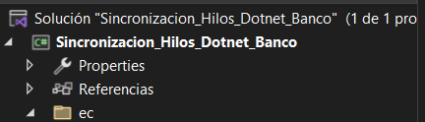
3.1descripción del proyecto
1 OBJETIVOS
2 MARCO TEÓRICO
2.1 C#
2.2 .NET
2.3 CLR
2.4 Hilos
2.4.1 Estados
2.5 INTERRUPCIONES
2.6 SINCRONIZACIÓN
2.6.1 Bloqueos
2.6.3 Bloque condicional
2.6.3 Desbloqueo
2.7 MVC
2.7.1 Modelo
2.7.2 Vista
2.7.3 Controlador
2.8 FORM
2.8.1 Controls
2.8.2 Panel
2.8.3 Button
2.8.4 Método Show
2.8.5 Método InitializeComponent
2.9 EVENTARGS
DELEGATE
GRAPHICS
Bitmap
3. Desarrollo
3.1 Descripción del taller
3.2 Modelo
3.3 Vista
3.4 Controlador
3.5 Ejecución
4. Conclusiones
5. Recomendaciones
6. Bibliografía
Para estructurar nuestro proyecto aplicando el patrón MVC, debemos crear carpetas, para ello
Y asignamos el nombre de la carpeta.
8

Slide 33
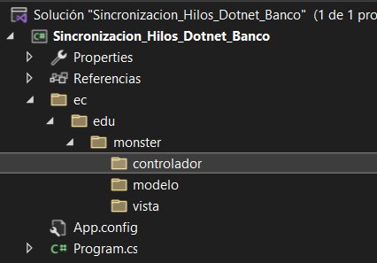
3.1descripción del proyecto
1 OBJETIVOS
2 MARCO TEÓRICO
2.1 C#
2.2 .NET
2.3 CLR
2.4 Hilos
2.4.1 Estados
2.5 INTERRUPCIONES
2.6 SINCRONIZACIÓN
2.6.1 Bloqueos
2.6.3 Bloque condicional
2.6.3 Desbloqueo
2.7 MVC
2.7.1 Modelo
2.7.2 Vista
2.7.3 Controlador
2.8 FORM
2.8.1 Controls
2.8.2 Panel
2.8.3 Button
2.8.4 Método Show
2.8.5 Método InitializeComponent
2.9 EVENTARGS
DELEGATE
GRAPHICS
Bitmap
3. Desarrollo
3.1 Descripción del taller
3.2 Modelo
3.3 Vista
3.4 Controlador
3.5 Ejecución
4. Conclusiones
5. Recomendaciones
6. Bibliografía
La creación de las carpetas la haremos cuantas veces sea necesaria para poder tener la estructura que usamos en los proyectos en JAVA, a continuación, se muestra el directorio final.
8

Slide 34
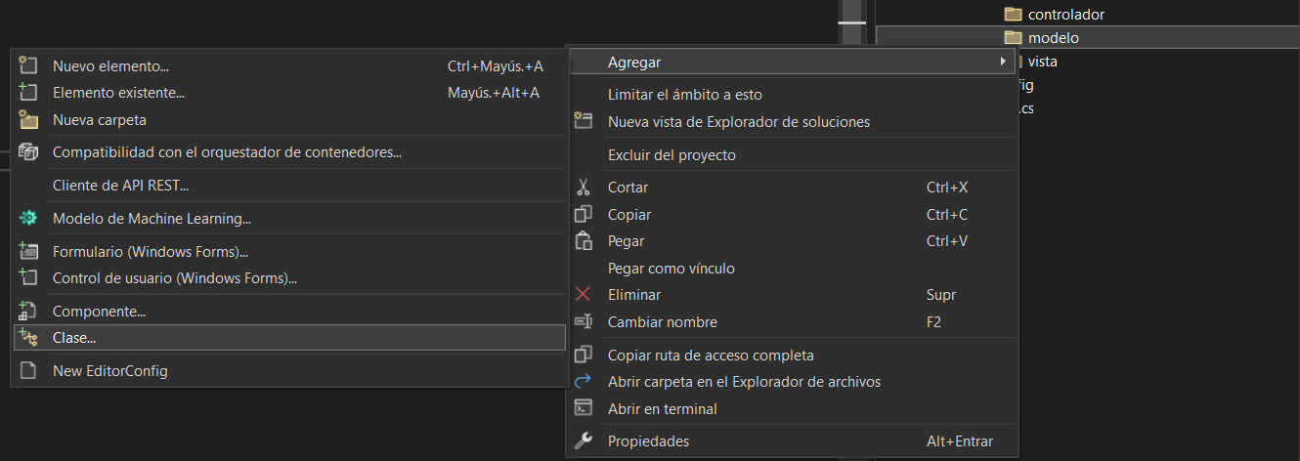
3.2 modelo
1 OBJETIVOS
2 MARCO TEÓRICO
2.1 C#
2.2 .NET
2.3 CLR
2.4 Hilos
2.4.1 Estados
2.5 INTERRUPCIONES
2.6 SINCRONIZACIÓN
2.6.1 Bloqueos
2.6.3 Bloque condicional
2.6.3 Desbloqueo
2.7 MVC
2.7.1 Modelo
2.7.2 Vista
2.7.3 Controlador
2.8 FORM
2.8.1 Controls
2.8.2 Panel
2.8.3 Button
2.8.4 Método Show
2.8.5 Método InitializeComponent
2.9 EVENTARGS
DELEGATE
GRAPHICS
Bitmap
3. Desarrollo
3.1 Descripción del taller
3.2 Modelo
3.3 Vista
3.4 Controlador
3.5 Ejecución
4. Conclusiones
5. Recomendaciones
6. Bibliografía
Para crear el modelo, tendremos que crear una nueva clase, para ello, hacemos click derecho en la carpeta de modelo, y apoyando el mouse sobre la opción Add, hacemos click en Class.
8

Slide 35
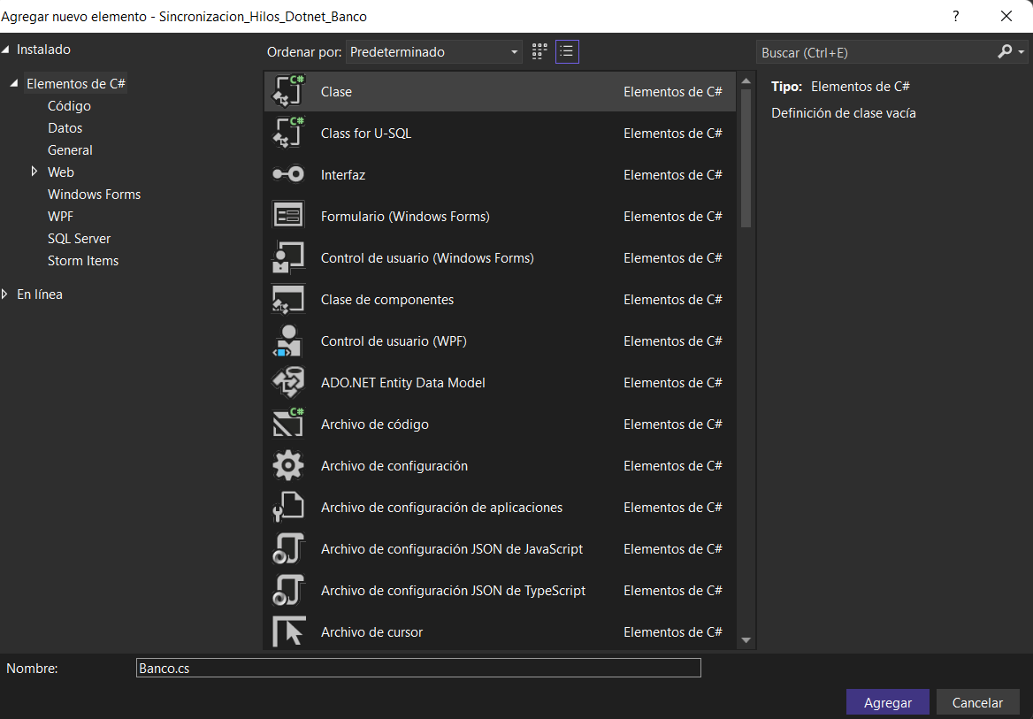
3.2 modelo
1 OBJETIVOS
2 MARCO TEÓRICO
2.1 C#
2.2 .NET
2.3 CLR
2.4 Hilos
2.4.1 Estados
2.5 INTERRUPCIONES
2.6 SINCRONIZACIÓN
2.6.1 Bloqueos
2.6.3 Bloque condicional
2.6.3 Desbloqueo
2.7 MVC
2.7.1 Modelo
2.7.2 Vista
2.7.3 Controlador
2.8 FORM
2.8.1 Controls
2.8.2 Panel
2.8.3 Button
2.8.4 Método Show
2.8.5 Método InitializeComponent
2.9 EVENTARGS
DELEGATE
GRAPHICS
Bitmap
3. Desarrollo
3.1 Descripción del taller
3.2 Modelo
3.3 Vista
3.4 Controlador
3.5 Ejecución
4. Conclusiones
5. Recomendaciones
6. Bibliografía
Y al modelo, le asignamos el nombre Banco, y le damos click en Add.
8

Slide 36
3.2 modelo
1 OBJETIVOS
2 MARCO TEÓRICO
2.1 C#
2.2 .NET
2.3 CLR
2.4 Hilos
2.4.1 Estados
2.5 INTERRUPCIONES
2.6 SINCRONIZACIÓN
2.6.1 Bloqueos
2.6.3 Bloque condicional
2.6.3 Desbloqueo
2.7 MVC
2.7.1 Modelo
2.7.2 Vista
2.7.3 Controlador
2.8 FORM
2.8.1 Controls
2.8.2 Panel
2.8.3 Button
2.8.4 Método Show
2.8.5 Método InitializeComponent
2.9 EVENTARGS
DELEGATE
GRAPHICS
Bitmap
3. Desarrollo
3.1 Descripción del taller
3.2 Modelo
3.3 Vista
3.4 Controlador
3.5 Ejecución
4. Conclusiones
5. Recomendaciones
6. Bibliografía
Y al modelo, le asignamos el nombre Banco, y le damos click en Add.
8

Slide 37
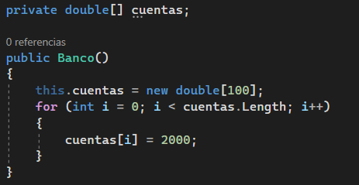
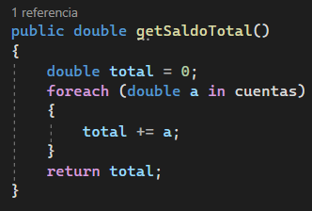
3.2 modelo
1 OBJETIVOS
2 MARCO TEÓRICO
2.1 C#
2.2 .NET
2.3 CLR
2.4 Hilos
2.4.1 Estados
2.5 INTERRUPCIONES
2.6 SINCRONIZACIÓN
2.6.1 Bloqueos
2.6.3 Bloque condicional
2.6.3 Desbloqueo
2.7 MVC
2.7.1 Modelo
2.7.2 Vista
2.7.3 Controlador
2.8 FORM
2.8.1 Controls
2.8.2 Panel
2.8.3 Button
2.8.4 Método Show
2.8.5 Método InitializeComponent
2.9 EVENTARGS
DELEGATE
GRAPHICS
Bitmap
3. Desarrollo
3.1 Descripción del taller
3.2 Modelo
3.3 Vista
3.4 Controlador
3.5 Ejecución
4. Conclusiones
5. Recomendaciones
6. Bibliografía
En el constructor del modelo Banco, tenemos la creación de las 100 cuentas, iniciamos las cuentas con un monto inicial de 200.
Para poder obtener el monto total de todas las 100 cuentas creadas en el constructor, realizamos la función getSaldoTotal, que recorre las cuentas y realiza la suma de cada una de estas.
8

Slide 38
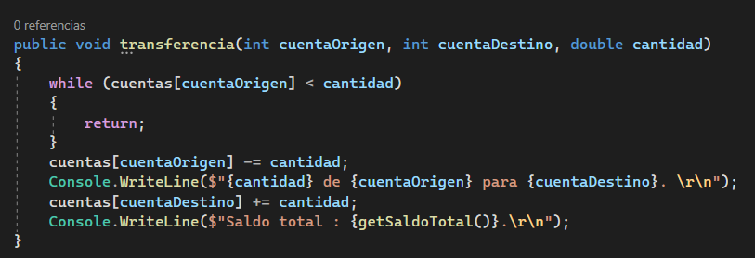
3.2 modelo
1 OBJETIVOS
2 MARCO TEÓRICO
2.1 C#
2.2 .NET
2.3 CLR
2.4 Hilos
2.4.1 Estados
2.5 INTERRUPCIONES
2.6 SINCRONIZACIÓN
2.6.1 Bloqueos
2.6.3 Bloque condicional
2.6.3 Desbloqueo
2.7 MVC
2.7.1 Modelo
2.7.2 Vista
2.7.3 Controlador
2.8 FORM
2.8.1 Controls
2.8.2 Panel
2.8.3 Button
2.8.4 Método Show
2.8.5 Método InitializeComponent
2.9 EVENTARGS
DELEGATE
GRAPHICS
Bitmap
3. Desarrollo
3.1 Descripción del taller
3.2 Modelo
3.3 Vista
3.4 Controlador
3.5 Ejecución
4. Conclusiones
5. Recomendaciones
6. Bibliografía
En el método transferencia, se realiza una simulación, desde una cuenta origen a una cuenta destino, se descuenta un monto recibido por parámetro y se muestra por pantalla el monto retirado y el saldo total de dicha cuenta, es importante tener en cuenta que, estas cuentas son tomadas del arreglo creado en el constructor del modelo.
8

Slide 39
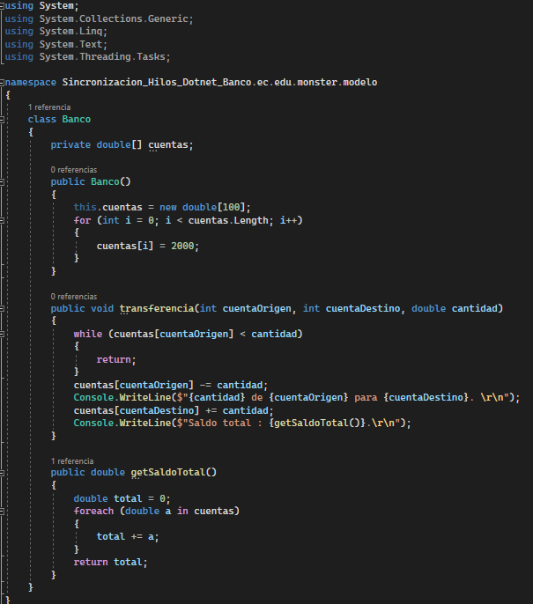
3.2 modelo
1 OBJETIVOS
2 MARCO TEÓRICO
2.1 C#
2.2 .NET
2.3 CLR
2.4 Hilos
2.4.1 Estados
2.5 INTERRUPCIONES
2.6 SINCRONIZACIÓN
2.6.1 Bloqueos
2.6.3 Bloque condicional
2.6.3 Desbloqueo
2.7 MVC
2.7.1 Modelo
2.7.2 Vista
2.7.3 Controlador
2.8 FORM
2.8.1 Controls
2.8.2 Panel
2.8.3 Button
2.8.4 Método Show
2.8.5 Método InitializeComponent
2.9 EVENTARGS
DELEGATE
GRAPHICS
Bitmap
3. Desarrollo
3.1 Descripción del taller
3.2 Modelo
3.3 Vista
3.4 Controlador
3.5 Ejecución
4. Conclusiones
5. Recomendaciones
6. Bibliografía
Finalmente, tendríamos el código del modelo, de la siguiente manera.
8

Slide 40

3.3 vista
1 OBJETIVOS
2 MARCO TEÓRICO
2.1 C#
2.2 .NET
2.3 CLR
2.4 Hilos
2.4.1 Estados
2.5 INTERRUPCIONES
2.6 SINCRONIZACIÓN
2.6.1 Bloqueos
2.6.3 Bloque condicional
2.6.3 Desbloqueo
2.7 MVC
2.7.1 Modelo
2.7.2 Vista
2.7.3 Controlador
2.8 FORM
2.8.1 Controls
2.8.2 Panel
2.8.3 Button
2.8.4 Método Show
2.8.5 Método InitializeComponent
2.9 EVENTARGS
DELEGATE
GRAPHICS
Bitmap
3. Desarrollo
3.1 Descripción del taller
3.2 Modelo
3.3 Vista
3.4 Controlador
3.5 Ejecución
4. Conclusiones
5. Recomendaciones
6. Bibliografía
Para este proyecto, no se desarrolló ninguna vista, ya que es una aplicación de consola.
8

Slide 41
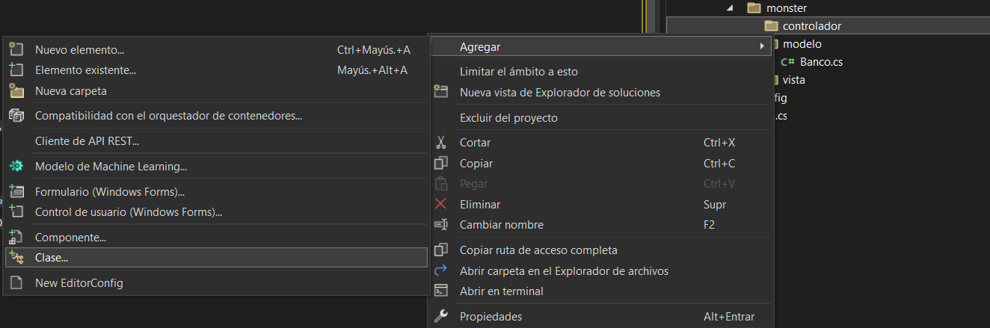
3.4 controlador
1 OBJETIVOS
2 MARCO TEÓRICO
2.1 C#
2.2 .NET
2.3 CLR
2.4 Hilos
2.4.1 Estados
2.5 INTERRUPCIONES
2.6 SINCRONIZACIÓN
2.6.1 Bloqueos
2.6.3 Bloque condicional
2.6.3 Desbloqueo
2.7 MVC
2.7.1 Modelo
2.7.2 Vista
2.7.3 Controlador
2.8 FORM
2.8.1 Controls
2.8.2 Panel
2.8.3 Button
2.8.4 Método Show
2.8.5 Método InitializeComponent
2.9 EVENTARGS
DELEGATE
GRAPHICS
Bitmap
3. Desarrollo
3.1 Descripción del taller
3.2 Modelo
3.3 Vista
3.4 Controlador
3.5 Ejecución
4. Conclusiones
5. Recomendaciones
6. Bibliografía
Para crear el controlador, tendremos que crear una nueva clase, para ello, hacemos click derecho en la carpeta de controlador, y apoyando el mouse sobre la opción Add, hacemos click en Class.
8

Slide 42
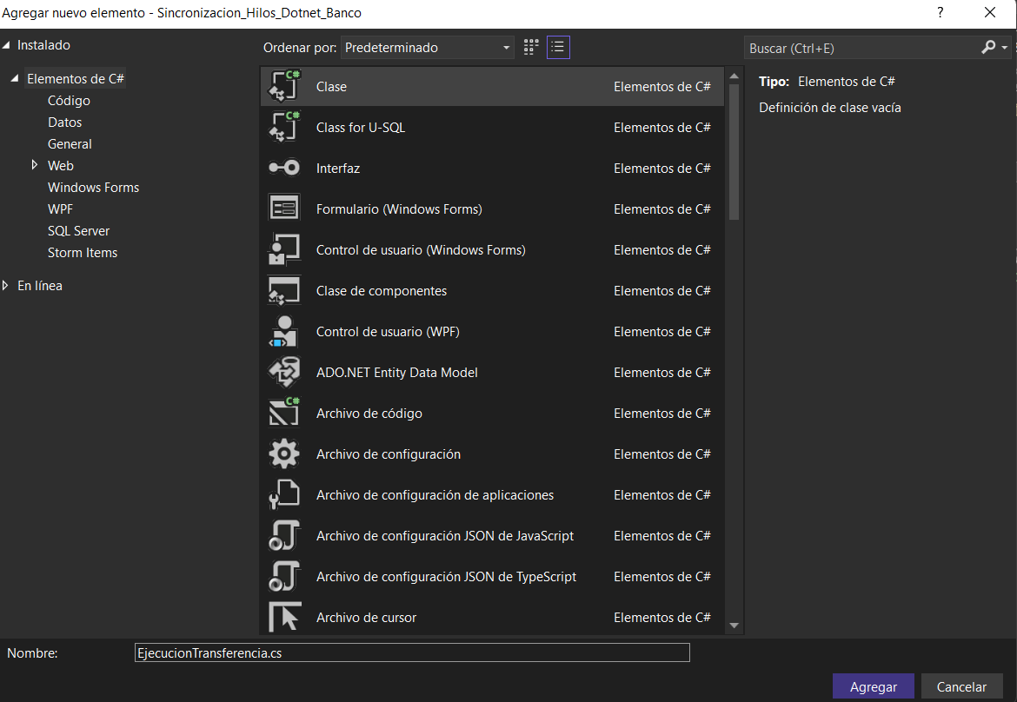
3.4 controlador
1 OBJETIVOS
2 MARCO TEÓRICO
2.1 C#
2.2 .NET
2.3 CLR
2.4 Hilos
2.4.1 Estados
2.5 INTERRUPCIONES
2.6 SINCRONIZACIÓN
2.6.1 Bloqueos
2.6.3 Bloque condicional
2.6.3 Desbloqueo
2.7 MVC
2.7.1 Modelo
2.7.2 Vista
2.7.3 Controlador
2.8 FORM
2.8.1 Controls
2.8.2 Panel
2.8.3 Button
2.8.4 Método Show
2.8.5 Método InitializeComponent
2.9 EVENTARGS
DELEGATE
GRAPHICS
Bitmap
3. Desarrollo
3.1 Descripción del taller
3.2 Modelo
3.3 Vista
3.4 Controlador
3.5 Ejecución
4. Conclusiones
5. Recomendaciones
6. Bibliografía
Y al modelo, le asignamos el nombre EjecucionTransferencias, y le damos click en Add.
8

Slide 43
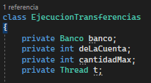
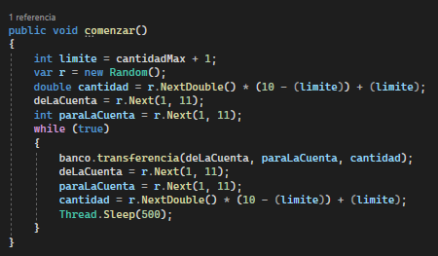
3.4 controlador
1 OBJETIVOS
2 MARCO TEÓRICO
2.1 C#
2.2 .NET
2.3 CLR
2.4 Hilos
2.4.1 Estados
2.5 INTERRUPCIONES
2.6 SINCRONIZACIÓN
2.6.1 Bloqueos
2.6.3 Bloque condicional
2.6.3 Desbloqueo
2.7 MVC
2.7.1 Modelo
2.7.2 Vista
2.7.3 Controlador
2.8 FORM
2.8.1 Controls
2.8.2 Panel
2.8.3 Button
2.8.4 Método Show
2.8.5 Método InitializeComponent
2.9 EVENTARGS
DELEGATE
GRAPHICS
Bitmap
3. Desarrollo
3.1 Descripción del taller
3.2 Modelo
3.3 Vista
3.4 Controlador
3.5 Ejecución
4. Conclusiones
5. Recomendaciones
6. Bibliografía
Los atributos que tendrá este controlador, será, un objeto de tipo Banco, un monto máximo de transferencia, la cuenta de origen y el hilo con el que el controlador va a trabajar.
La función comenzar será la encargada de ejecutarse cuando el hilo que pertenece a esta clase sea ejecutado, en esta función creamos valores aleatorios que servirán de simulación de una transferencia de una cuenta de banco de origen a una de destino.
8

Slide 44
3.4 controlador
1 OBJETIVOS
2 MARCO TEÓRICO
2.1 C#
2.2 .NET
2.3 CLR
2.4 Hilos
2.4.1 Estados
2.5 INTERRUPCIONES
2.6 SINCRONIZACIÓN
2.6.1 Bloqueos
2.6.3 Bloque condicional
2.6.3 Desbloqueo
2.7 MVC
2.7.1 Modelo
2.7.2 Vista
2.7.3 Controlador
2.8 FORM
2.8.1 Controls
2.8.2 Panel
2.8.3 Button
2.8.4 Método Show
2.8.5 Método InitializeComponent
2.9 EVENTARGS
DELEGATE
GRAPHICS
Bitmap
3. Desarrollo
3.1 Descripción del taller
3.2 Modelo
3.3 Vista
3.4 Controlador
3.5 Ejecución
4. Conclusiones
5. Recomendaciones
6. Bibliografía
La función comenzar será la encargada de ejecutarse cuando el hilo que pertenece a esta clase sea ejecutado, en esta función creamos valores aleatorios que servirán de simulación de una transferencia de una cuenta de banco de origen a una de destino.
8

Slide 45
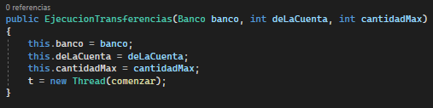

3.4 controlador
1 OBJETIVOS
2 MARCO TEÓRICO
2.1 C#
2.2 .NET
2.3 CLR
2.4 Hilos
2.4.1 Estados
2.5 INTERRUPCIONES
2.6 SINCRONIZACIÓN
2.6.1 Bloqueos
2.6.3 Bloque condicional
2.6.3 Desbloqueo
2.7 MVC
2.7.1 Modelo
2.7.2 Vista
2.7.3 Controlador
2.8 FORM
2.8.1 Controls
2.8.2 Panel
2.8.3 Button
2.8.4 Método Show
2.8.5 Método InitializeComponent
2.9 EVENTARGS
DELEGATE
GRAPHICS
Bitmap
3. Desarrollo
3.1 Descripción del taller
3.2 Modelo
3.3 Vista
3.4 Controlador
3.5 Ejecución
4. Conclusiones
5. Recomendaciones
6. Bibliografía
En el constructor del controlador, vamos a instanciar, tanto las variable de deLaCuenta, cantidadMax y banco, pero también vamos a instanciar el hilo con la función comenzar, para que de esta manera, cuando el hilo ejecute el método Start, esta función se ejecute.
Como última función del controlador, tenemos la función getHilo, que se encarga de retornar nuestro hilo para que sea ejecutado desde el archivo Program.cs.
8

Slide 46
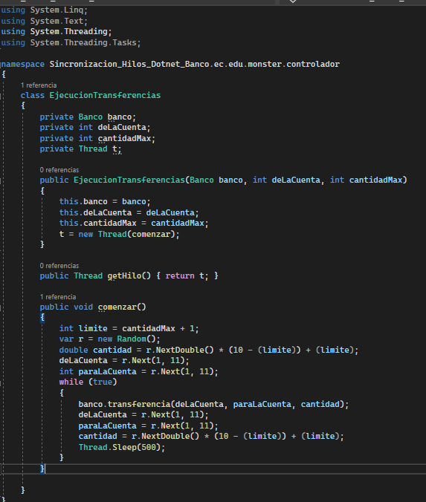
3.4 controlador
1 OBJETIVOS
2 MARCO TEÓRICO
2.1 C#
2.2 .NET
2.3 CLR
2.4 Hilos
2.4.1 Estados
2.5 INTERRUPCIONES
2.6 SINCRONIZACIÓN
2.6.1 Bloqueos
2.6.3 Bloque condicional
2.6.3 Desbloqueo
2.7 MVC
2.7.1 Modelo
2.7.2 Vista
2.7.3 Controlador
2.8 FORM
2.8.1 Controls
2.8.2 Panel
2.8.3 Button
2.8.4 Método Show
2.8.5 Método InitializeComponent
2.9 EVENTARGS
DELEGATE
GRAPHICS
Bitmap
3. Desarrollo
3.1 Descripción del taller
3.2 Modelo
3.3 Vista
3.4 Controlador
3.5 Ejecución
4. Conclusiones
5. Recomendaciones
6. Bibliografía
De esta manera, tenemos el código del controlador.
8

Slide 47
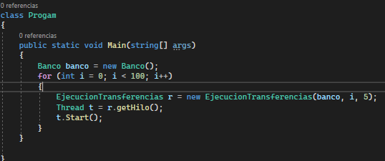
3.5 ejecución
1 OBJETIVOS
2 MARCO TEÓRICO
2.1 C#
2.2 .NET
2.3 CLR
2.4 Hilos
2.4.1 Estados
2.5 INTERRUPCIONES
2.6 SINCRONIZACIÓN
2.6.1 Bloqueos
2.6.3 Bloque condicional
2.6.3 Desbloqueo
2.7 MVC
2.7.1 Modelo
2.7.2 Vista
2.7.3 Controlador
2.8 FORM
2.8.1 Controls
2.8.2 Panel
2.8.3 Button
2.8.4 Método Show
2.8.5 Método InitializeComponent
2.9 EVENTARGS
DELEGATE
GRAPHICS
Bitmap
3. Desarrollo
3.1 Descripción del taller
3.2 Modelo
3.3 Vista
3.4 Controlador
3.5 Ejecución
4. Conclusiones
5. Recomendaciones
6. Bibliografía
Este archivo es importante para el proyecto, ya que desde aquí se ejecuta nuestro proyecto, es por eso que cuando usamos el patrón MVC, tenemos que invocar a los controladores en este archivo, por eso instanciamos nuestro controlador ya creado, junto con nuestro objeto modelo banco, y la cuenta de origen, que consiste en el iterador del ciclo for, para que esto sea un proceso sin final y se irá retirando de 5 en 5, también se pude apreciar, como obtenemos el hilo y lo ejecutamos con el método Start.
8

Slide 48
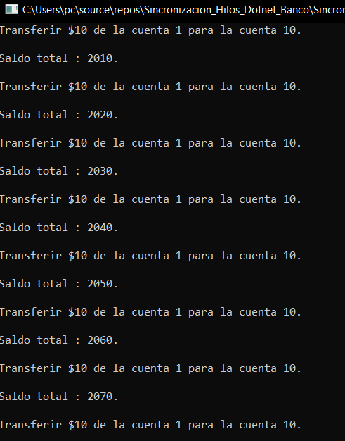
3.5 ejecución
1 OBJETIVOS
2 MARCO TEÓRICO
2.1 C#
2.2 .NET
2.3 CLR
2.4 Hilos
2.4.1 Estados
2.5 INTERRUPCIONES
2.6 SINCRONIZACIÓN
2.6.1 Bloqueos
2.6.3 Bloque condicional
2.6.3 Desbloqueo
2.7 MVC
2.7.1 Modelo
2.7.2 Vista
2.7.3 Controlador
2.8 FORM
2.8.1 Controls
2.8.2 Panel
2.8.3 Button
2.8.4 Método Show
2.8.5 Método InitializeComponent
2.9 EVENTARGS
DELEGATE
GRAPHICS
Bitmap
3. Desarrollo
3.1 Descripción del taller
3.2 Modelo
3.3 Vista
3.4 Controlador
3.5 Ejecución
4. Conclusiones
5. Recomendaciones
6. Bibliografía
Como se puede apreciar en la imagen, ya se realizan las transferencias y se muestra el saldo total, por lo que el proyecto ha sido realizado exitosamente.
8

Slide 49
4 CONCLUSIONES
1 OBJETIVOS
2 MARCO TEÓRICO
2.1 C#
2.2 .NET
2.3 CLR
2.4 Hilos
2.4.1 Estados
2.5 INTERRUPCIONES
2.6 SINCRONIZACIÓN
2.6.1 Bloqueos
2.6.3 Bloque condicional
2.6.3 Desbloqueo
2.7 MVC
2.7.1 Modelo
2.7.2 Vista
2.7.3 Controlador
2.8 FORM
2.8.1 Controls
2.8.2 Panel
2.8.3 Button
2.8.4 Método Show
2.8.5 Método InitializeComponent
2.9 EVENTARGS
DELEGATE
GRAPHICS
Bitmap
3. Desarrollo
3.1 Descripción del taller
3.2 Modelo
3.3 Vista
3.4 Controlador
3.5 Ejecución
4. Conclusiones
5. Recomendaciones
6. Bibliografía
Se ha evidenciado de manera práctica como el lenguaje C# brinda soporte para la creación y administración de hilos. De igual manera se ha entendido el funcionamiento de los hilos y sus estados.
Se ha demostrado la importancia de los bloques sincronizados y los bloqueos para conseguir una sincronización efectiva en la ejecución de multihilos y de esta manera evitar problemas que puedan surgir en aplicaciones multitarea.
Se ha logrado identificar que el manejo de hilos tanto en los lenguajes de programación JAVA y C#.
35

Slide 50
5 recomendaciones
1 OBJETIVOS
2 MARCO TEÓRICO
2.1 C#
2.2 .NET
2.3 CLR
2.4 Hilos
2.4.1 Estados
2.5 INTERRUPCIONES
2.6 SINCRONIZACIÓN
2.6.1 Bloqueos
2.6.3 Bloque condicional
2.6.3 Desbloqueo
2.7 MVC
2.7.1 Modelo
2.7.2 Vista
2.7.3 Controlador
2.8 FORM
2.8.1 Controls
2.8.2 Panel
2.8.3 Button
2.8.4 Método Show
2.8.5 Método InitializeComponent
2.9 EVENTARGS
DELEGATE
GRAPHICS
Bitmap
3. Desarrollo
3.1 Descripción del taller
3.2 Modelo
3.3 Vista
3.4 Controlador
3.5 Ejecución
4. Conclusiones
5. Recomendaciones
6. Bibliografía
Se recomienda asignar nombres identificativos para cada componente gráfico, ya que a la hora de agregar alguna función, ya sea un evento, resultará más fácil su manejo.
Se recomienda revisar las librerías tanto gráficas como para el manejo de hilos, ya que en el lenguaje de programación JAVA, las librerías cuentan con distintas funciones.
35

Slide 51
6 bibliografía
1 OBJETIVOS
2 MARCO TEÓRICO
2.1 C#
2.2 .NET
2.3 CLR
2.4 Hilos
2.4.1 Estados
2.5 INTERRUPCIONES
2.6 SINCRONIZACIÓN
2.6.1 Bloqueos
2.6.3 Bloque condicional
2.6.3 Desbloqueo
2.7 MVC
2.7.1 Modelo
2.7.2 Vista
2.7.3 Controlador
2.8 FORM
2.8.1 Controls
2.8.2 Panel
2.8.3 Button
2.8.4 Método Show
2.8.5 Método InitializeComponent
2.9 EVENTARGS
DELEGATE
GRAPHICS
Bitmap
3. Desarrollo
3.1 Descripción del taller
3.2 Modelo
3.3 Vista
3.4 Controlador
3.5 Ejecución
4. Conclusiones
5. Recomendaciones
6. Bibliografía
[1] | BeSoftware, «BSW,» 15 10 2022. [En línea]. Available: https://bsw.es/que-es-c/.
[2] | AWS Amazon, «Amazon AWS,» s.f ¿Qué es .NET?. [En línea]. Available: https://aws.amazon.com/es/what-is/net/. [Último acceso: 9 1 2023].
[3] | M. Wenzel, «Introducción a Common Language Runtime,» 28 11 2022. [En línea]. Available: https://learn.microsoft.com/es-es/dotnet/standard/clr. [Último acceso: 9 1 2023].
[4] | G. Elordury, «Estados de un hilo,» 7 5 2017. [En línea]. Available: https://javaparajavatos.wordpress.com/2017/05/07/estados-de-un-hilo/. [Último acceso: 9 1 2023].
[5] | Dpto. Ciencias de computación e IA, «Hilos,» 17 10 2012. [En línea]. Available: http://www.jtech.ua.es/dadm/restringido/java/sesion05-apuntes.html#:~:text=Interrupci%C3%B3n%20de%20un%20hilo,-Los%20objetos%20de&text=interrupt()%20que%20permite%20al,para%20soportar%20su%20propia%20interrupci%C3%B3n.. [Último acceso: 9 1 2023].
[6] | A. Kumar, «Monitor And Lock,» 29 5 2019. [En línea]. Available: https://www.c-sharpcorner.com/uploadfile/de41d6/monitor-and-lock-in-c-sharp/. [Último acceso: 9 1 2023].
35

Slide 52
6 bibliografía
1 OBJETIVOS
2 MARCO TEÓRICO
2.1 C#
2.2 .NET
2.3 CLR
2.4 Hilos
2.4.1 Estados
2.5 INTERRUPCIONES
2.6 SINCRONIZACIÓN
2.6.1 Bloqueos
2.6.3 Bloque condicional
2.6.3 Desbloqueo
2.7 MVC
2.7.1 Modelo
2.7.2 Vista
2.7.3 Controlador
2.8 FORM
2.8.1 Controls
2.8.2 Panel
2.8.3 Button
2.8.4 Método Show
2.8.5 Método InitializeComponent
2.9 EVENTARGS
DELEGATE
GRAPHICS
Bitmap
3. Desarrollo
3.1 Descripción del taller
3.2 Modelo
3.3 Vista
3.4 Controlador
3.5 Ejecución
4. Conclusiones
5. Recomendaciones
6. Bibliografía
[7] | M. Álvarez, «Qué es MVC,» 28 7 2020. [En línea]. Available: https://desarrolloweb.com/articulos/que-es-mvc.html. [Último acceso: 11 1 2023].
[8] | H. Jerome, «Programacion En C#,» 2017. [En línea]. Available: https://www.ediciones-eni.com/open/mediabook.aspx?idR=0b128b0b0047e168fb84560d5b827a13. [Último acceso: 11 1 2023].
[9] | luna, «Programacion En C#,» 9 3 2014. [En línea]. Available: https://csharmaniacos.wordpress.com/2014/03/09/panel/. [Último acceso: 11 1 2023].
35

